Slide 1
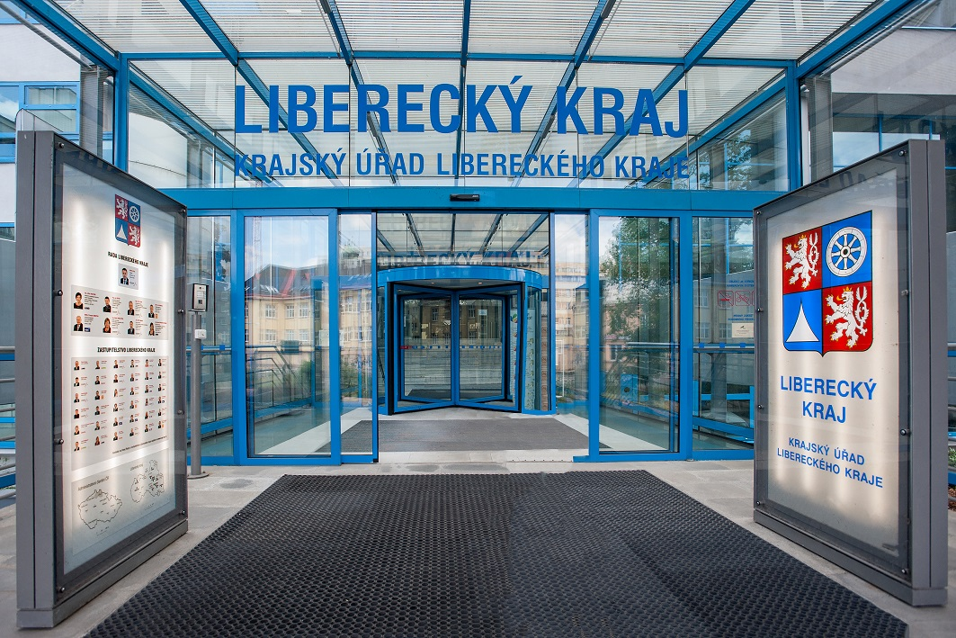
Informace o pokroku v adaptaci a podpoře držitelů dočasné ochrany a výhled očekávaných kroků v této oblasti
Mgr. Aleš Lebeda, DBA
krajský koordinátor pro adaptaci
a integraci držitelů dočasné ochrany

Slide 2
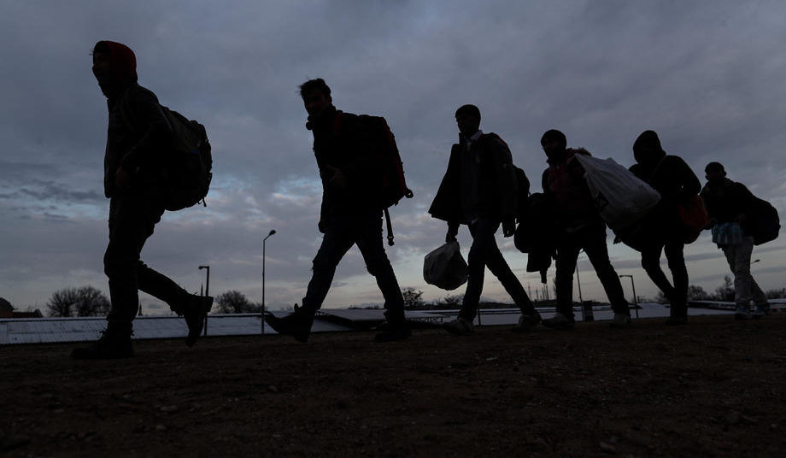
Zásady adaptace a integrace držitelů dočasné ochrany v ČR
Adaptace a integrace držitelů dočasné ochrany jsou nedílnou součástí interkulturního soužití
Podpora a ochrana obyvatel ohrožených válečným konfliktem je příležitostí k rozvoji a obohacení společnosti
Předpokladem efektivní pomoci je dobré porozumění situaci a jejím důsledkům
Přístup k pomoci musí být komplexní a zajišťující efektivitu přijímaných opatření
Základními principy podpory jsou solidarita, respekt a sociální koheze

Slide 3
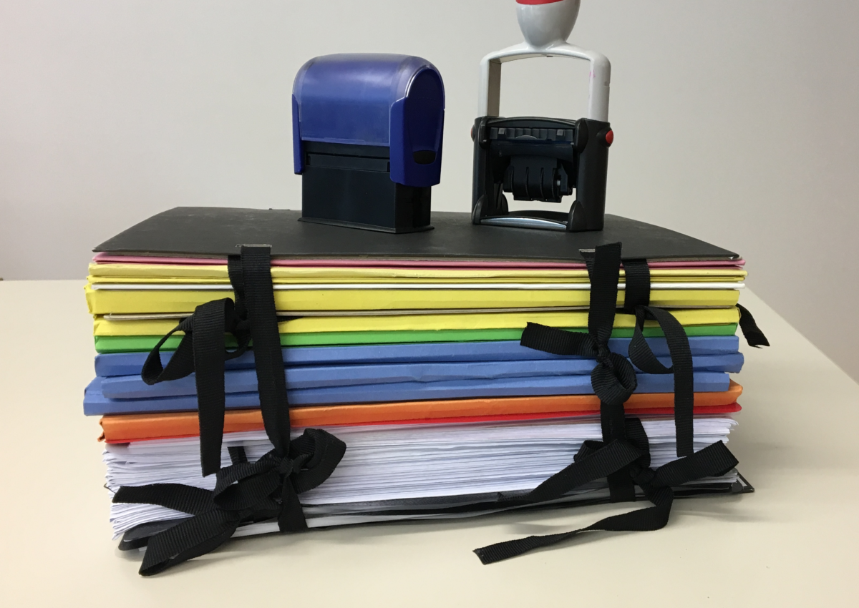
Obsah dokumentu
1. Pobyt a registrace
2. Bydlení
3. Přístup ke vzdělání
4. Přístup ke zdraví
5. Přístup k zaměstnání
6. Sociální ochrana
7. Osvěta, komunikace
8. Řízení a koordinace

Slide 4
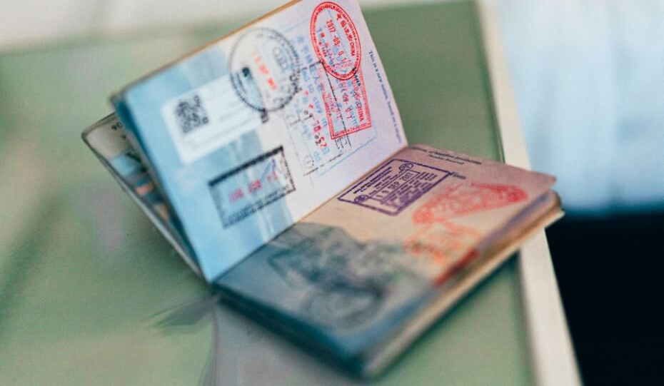
1. Pobyt a registrace
V návaznosti na Rozhodnutí Rady EU a příslušné národní právní předpisy (tzv. lex Ukrajina IV) došlo v průběhu roku 2023 k ročnímu prodloužení institutu dočasné ochrany.
K 1. 4. 2024 v ČR pobývalo celkem 338 736 osob (320 tisíc osob, které dočasnou ochranu prodloužily, a 18 tisíc nově příchozích z prvních tří měsíců roku 2024).
Obdobný proces prodloužení dočasné ochrany probíhá i v roce 2024. Při online registraci se do března 2024 k prodloužení dočasné ochrany zaregistrovalo 320 307 osob (tj. 85 % těch, na které se povinnost registrace vztahovala).
ČR v rámci EU nadále patří k zemím, která na svém území přijala nejvíce uprchlíků v přepočtu na počet obyvatel.

Slide 5
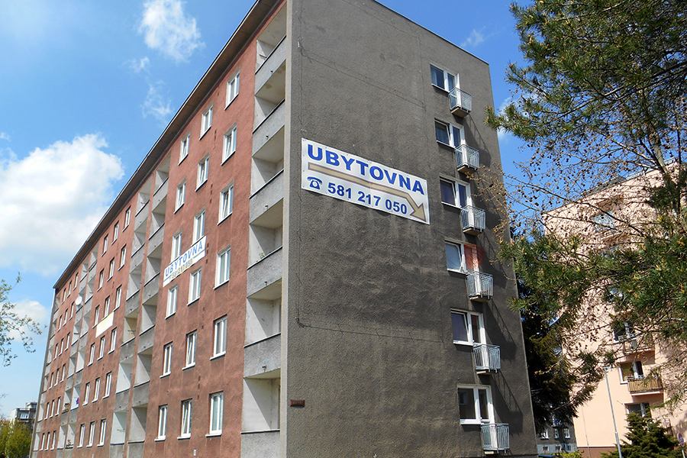
2. Bydlení
Nadále pokračuje obecně příznivý stav, kdy si je většina držitelů dočasné ochrany schopna zajistit (především nájemní) bydlení samostatně. Omezení poskytování nouzového ubytování od července 2023 pouze na zranitelné osoby a ostatní osoby pouze po dobu 150 dní od získání dočasné ochrany (dále v textu také jen „DO“) vedlo k výraznému snížení počtu osob, které nouzové ubytování využívají.
Výrazně vyšší podíl držitelů DO v příjmové chudobě (oproti ostatním obyvatelům Česka) však činí tyto osoby více zranitelnými jak při hledání bydlení (možnost využívat jen levné nabídky), tak v případech neočekávaného výdaje (např. nedoplatky za vyúčtování služeb spojených s bydlením).
S prodlužující se dobou pobytu v zařízeních nouzového ubytování na jednom místě v rámci Česka se prohlubují vazby uprchlíků na tato území (práce, docházka do škol, sociální kontakty, využívání služeb apod.).
Při dalším omezení poskytování nouzového ubytování od září 2024 je proto důležité připravovat lokální řešení zajištění dalšího bydlení nebo ubytování zranitelných osob, které nouzové ubytování využívají (pouze pro nově příchozí po dobu 90 dní od získání dočasné ochrany) .
To znamená buď další pobyt ve stejných zařízeních na základě jiného právního vztahu (nejčastěji smlouva o ubytování), přestěhování se do jiného ubytovacího zařízení nebo (ideálně) získání nájemního bydlení ve standardních bytech. Dlouhodobý pobyt v ubytovnách je totiž jednou z forem bytové nouze, která má negativní dlouhodobé dopady v řadě oblastí.
Od 1. 1. 2024 došlo k navýšení započitatelných nákladů na bydlení pro zranitelné osoby (zranitelnost z důvodu věku či zdravotního stavu). Jedná se o opatření, které by mělo eliminovat hrozbu ztráty bydlení této ohrožené skupiny.

Slide 6
3. Přístup ke vzdělání
V České republice se aktuálně ve všech druzích škol vzdělává celkem 49 539 dětí a mladistvých s dočasnou ochranou. Z toho 7 005 v mateřských školách, 37 099 v základních školách a 5 435 ve středních školách a konzervatořích (data z mimořádného šetření ve školách k 10. 4. 2024). Ve školním roce 2023/2024 probíhá na základních školách jazyková příprava v celkem 1 138 skupinách, do kterých je zapojeno celkem 7 581 žáků cizinců.
V roce 2023 bylo v celkem 794 mateřských, základních a středních školách financováno ze speciálně vyhrazených finančních prostředků 707 úvazků ukrajinských asistentů pedagoga, kteří pracovali s celkem 21 091 dětmi a žáky s dočasnou ochranou.
V dubnu MŠMT evidovalo 67 tříd základních škol, ve kterých se vzdělávají výhradně ukrajinští žáci, a to celkem 1 360 žáků. Mobilní tým MŠMT financovaný z prostředků UNICEF je se všemi řediteli a zřizovateli těchto škol v kontaktu a metodicky vedení škol i samosprávy vede k nastavení tzv. „integračních plánů“. Od září 2024 tak ubude minimálně 20 z těchto tříd a cca. 400 žáků bude integrováno do běžných tříd.
MŠMT pro ukrajinské uprchlíky provozuje rovněž telefonickou a e-mailovou poradnu v ukrajinštině pro otázky vzdělávání a vzdělávacího systému. Informace rovněž šíří na sociálních sítích a na www.edu.cz, a to jak česky pro pedagogické pracovníky pracující s uprchlíky, tak ukrajinsky pro žáky a jejich zákonné zástupce.
V rámci „workplanu UNICEF“ byla do srpna 2024 financována také intenzivní metodická podpora pro školy a vzdělávání pro ukrajinské asistenty pedagoga.

Slide 7
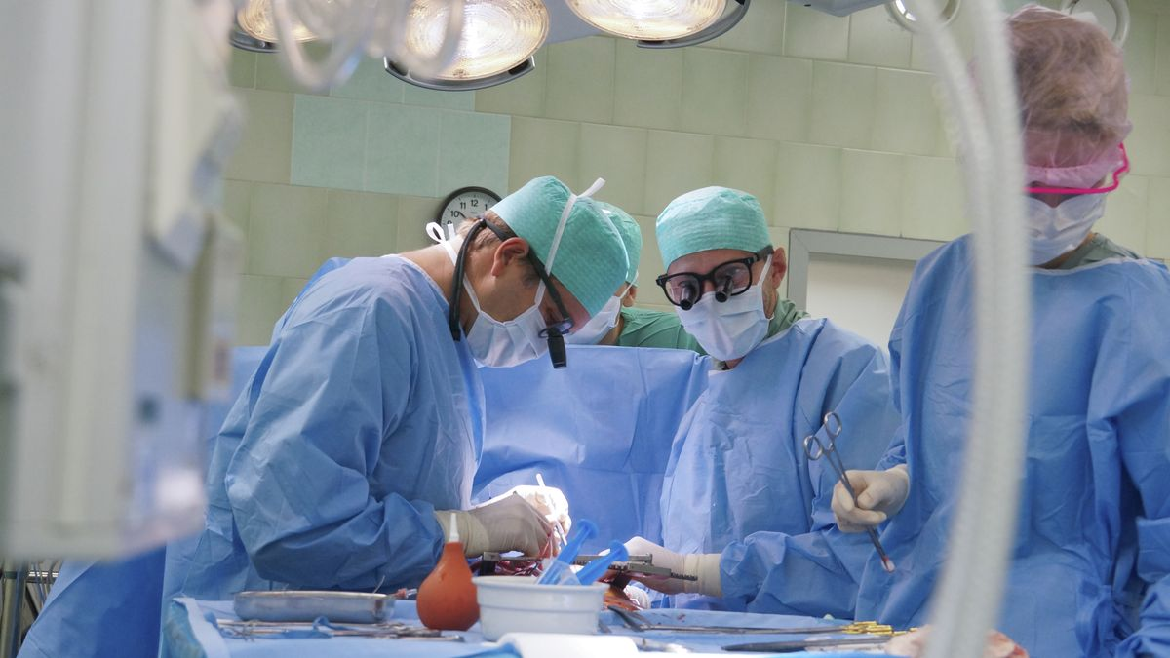
4. Přístup ke zdraví
Nadále je umožněn držitelům DO přístup k poskytování zdravotní péče a je udržován nastavený systém přístupu k veřejnému zdravotnímu pojištění. Dále je díky zapojení mezinárodních organizací a neziskových organizací v první polovině roku 2024 dokončována řada projektů pro zvýšení dostupnosti primární péče, vzdělávání ukrajinských zdravotnických pracovníků, podporu a osvětu v oblasti duševního zdraví a problematice HIV/AIDS a řada dalších aktivit.
Specifickou výzvou nadále zůstává téma interkulturního vzdělávání a prostředků pro překonávání jazykové bariéry ve zdravotnictví, a to zejména v oblasti duševního zdraví a psychosociální podpory. V těchto oblastech totiž jazyková bariéra může znemožňovat přístup k jinak zajištěným službám, a tedy je znepřístupňovat pro velkou část držitelů dočasné ochrany, což je v rozporu s účelem ostatních již realizovaných i plánovaných opatření v této oblasti.

Slide 8
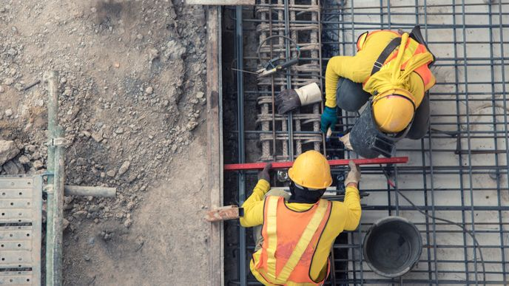
5. Přístup k zaměstnání
Nabytím účinnosti zákona č. 66/2022 Sb. (lex Ukrajina) se podle § 2 cizinci s dočasnou ochranou pro účely zákona o zaměstnanosti považují za cizince s trvalým pobytem. Podle § 98 písm. a) zákona o zaměstnanosti tedy cizinec s dočasnou ochranou nepotřebuje vedle povolení k pobytu separátní povolení k zaměstnání. Zaměstnavatel cizince s dočasnou ochranou je však podle § 87 zákona o zaměstnanosti povinen na základě informační povinnosti zaměstnavatele informovat krajskou pobočku Úřadu práce. Na základě této informační povinnosti lze stanovit, že od vypuknutí konfliktu do konce března 2024 získalo práci více než 410 tis. osob s dočasnou ochranou z Ukrajiny, přičemž aktivních na českém trhu práce bylo koncem března 2024 celkem 116 209 osob s dočasnou ochranou.
Ke konci března 2024 evidoval Úřad práce více než 16 tis. klientů z řad držitelů dočasné ochrany, kteří se na Úřad práce obrátili v souvislosti se zprostředkováním zaměstnání. Celkem se v rámci zprostředkovatelských služeb podařilo zajistit vhodné zaměstnání již téměř 10 900 klientům z řad držitelů dočasné ochrany (sledováno od léta 2022).
Největším problémem v hledání uplatnění na trhu práce zůstává jazyková bariéra.
Celkem bylo mezi klienty z řad držitelů dočasné ochrany k 31. březnu 2024 zahájeno 11 500 rekvalifikačních kurzů Český jazyk pro cizince
Častým problémem je také nemožnost doložit nejvyšší dosažené vzdělání a jeho následné uznání pro účely uplatnění v ČR.

Slide 9
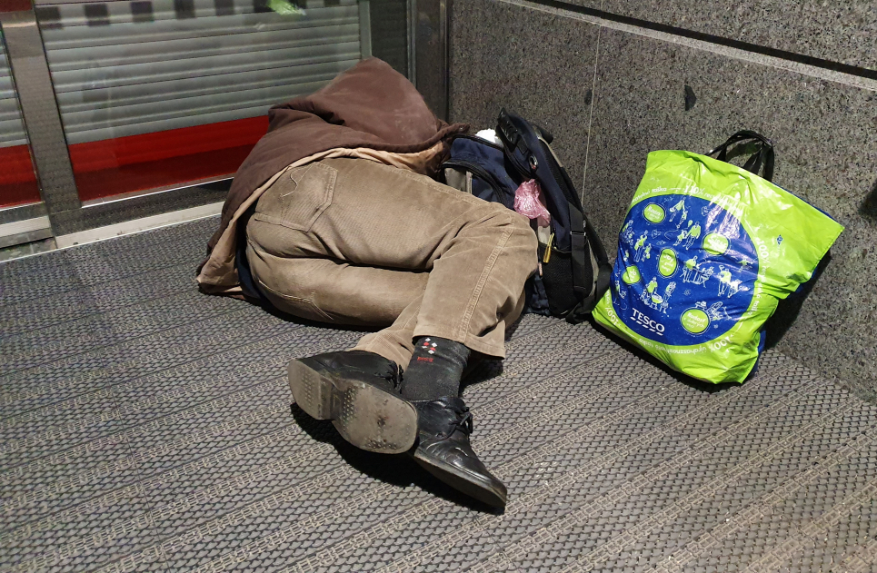
6. Sociální ochrana
V únoru 2024 bylo vyplaceno 53,4 tis HuD (v rámci jednotlivých HuD jsou dále osoby společně posuzované) s nákladem 621,7 mil Kč.
Výše HuD u nezranitelné dospělé osoby s DO od uplynutí doby 150 dnů ode dne, ve kterém byla cizinci udělena první DO, činí částku existenčního minima (tj. 3 130 Kč). Mezi zranitelné osoby patří nezletilé děti, studující osoby v ČR do 26 let, osoby pečující o dítě do 6 let věku, těhotné ženy, osoby starší 65 let, osoby invalidní a zdravotně postižené a osoby pečující o osobu invalidní nebo zdravotně postiženou.
V rámci HuD se začaly zohledňovat započitatelné náklady na bydlení, které vláda stanoví Nařízením. Tyto jsou vyšší pro zranitelné osoby – jedná se o opatření, které by mělo eliminovat hrozbu ztráty bydlení této ohrožené skupiny. (V souvislosti s tímto opatřením pak nejsou od 1. 7. 2023 poskytovány finanční prostředky na úhradu nákladů na bydlení pro cizince s DO formou dávky Příspěvek pro solidární domácnost osobám.
Došlo také k větší adresnosti u hodnocení nároku a výše HuD, kdy mají vliv příjmy osoby s DO a společně posuzovaných osob (osoby s DO, které se žadatelem bydlí a společně hospodaří) a také zůstatek na bankovních účtech (nepřihlíží se k určitým naspořeným financím). Za příjem se pak nepovažují některé transfery, jako např. samotná HuD vyplacená v rozhodném období, finanční prostředky od UNICEF, finanční prostředky z fundací a spolku, z Azylového, migračního a integračního fondu a mimořádná okamžitá pomoc.
V rámci projednávané novely zákona č. 66/2022 Sb. vláda na svém zasedání 12. 6. 2024 schválila navýšení částek pro osoby se zdravotním postižením. Od 1. ledna 2025 se dávka v případě zdravotně postižených dětí zvýší na 11 835 Kč ze současných 5 235 Kč, tedy o 6 600 Kč, a u zdravotně postižených dospělých se zvýší ze 7 290 Kč o 4 400 Kč na 11 690 Kč měsíčně.
Cizinci s DO mohou mít nárok na mimořádnou okamžitou pomoc (MOP) ze systému pomoci v hmotné nouzi v určitých situacích – např. na kauci spojenou s bydlením v případě, kdy by jim jinak hrozila ztráta bydlení.

Slide 10
7. Osvěta, komunikace
V reakci na ozbrojený konflikt na Ukrajině na Informačním portále pro cizince provozovaném OAMP MV ČR funguje sekce, která poskytuje aktuální informace k dočasné ochraně. Tato sekce je dostupná v češtině a ukrajinštině (upravovány v závislosti na aktuálním vývoji).
MV se nadále podílelo na správě informací dostupných na webové stránce Naši Ukrajinci. Stránka slouží jako rozcestník, kde mohou osoby s udělenou dočasnou ochranou (nebo žadatelé o ni, případně další organizace) nalézt odkazy na všechny nezbytné informace spojené s životem v ČR.
V rámci Klientského centra OAMP MVČR funguje informační linka k dočasné ochraně a facebooková stránka Naši Ukrajinci, která vznikla v polovině roku 2022. Cílem této stránky je poskytování ověřených informací nejen držitelům dočasné ochrany a zároveň vyvracení dezinformací, které se ohledně dočasné ochrany šíří.

Slide 11
8. Řízení a koordinace
Usnesením vlády č. 39 ze dne 17. ledna 2024 bylo ustanoveno Grémium pro adaptaci a integraci držitelů dočasné ochrany.
Cílem grémia je projednávat a usměrňovat téma adaptace a integrace držitelů dočasné ochrany na nejvyšší politické úrovni. Grémiu předsedá místopředseda vlády a ministr práce a sociálních věcí, členy jsou 1. místopředseda vlády a ministr vnitra, místopředseda vlády a ministr zdravotnictví, ministr školství, mládeže a tělovýchovy, místopředseda vlády a ministr pro místní rozvoj, ministr pro evropské záležitosti a ministr financí. K setkání Grémia dochází jednou za dva měsíce.
Podpůrným orgánem Grémia je Výkonný výbor grémia složený z odborných zástupců rezortů s dílčím zapojením NNO. Cílem Výkonného výboru grémia je příprava podkladů a odborných návrhů pro činnost Grémia a implementace rozhodnutí Grémia.
Koordinací činnosti Výkonného výboru grémia byla pověřena zmocněnkyně vlády pro lidská práva.
Na krajské úrovni je adaptace a integrace držitelů dočasné ochrany i nadále zajištěna krajskými koordinátory a krajskými platformami, do nichž jsou zapojeni zástupci místních úřadů, policie, NNO a dalších expertů. Krajští koordinátoři jsou v pravidelném kontaktu s koordinátorkou za MPSV a týmem ÚV. Adaptace a integrace je koordinována též ze strany Center pro integraci cizinců.

Slide 12
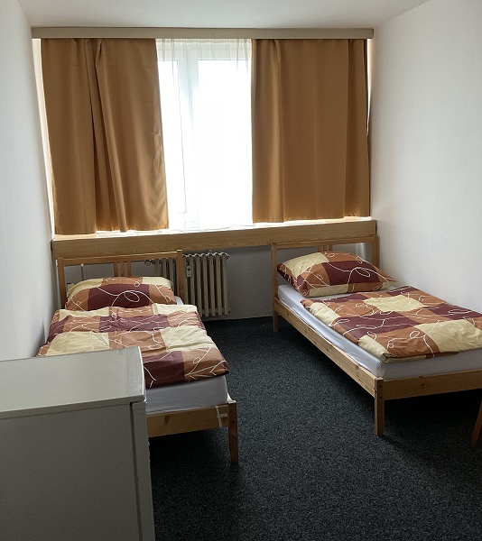
KAPACITY NOUZOVÉHO UBYTOVÁNÍ V LIBERECKÉM KRAJI
Nařízení vlády ČR č. 63/2024 Sb.: 1.876 lůžek - Liberecký kraj,
Počet aktivních smluv v Libereckém kraji: 155 ubytovatelů,
Kapacita v Libereckém kraji: 5.242 lůžek,
Určeno a financováno pro nově příchozí uprchlíky z Ukrajiny - do 90 dní : 52 osob,
Dle legislativy LEX Ukrajina VI.

Slide 13
NOUZOVÉ UBYTOVÁNÍ UPRCHLÍKŮ V LK – POČET OSOB

Slide 14
REGISTROVANÍ DRŽITELE DOČASNÉ OCHRANY V LK – POČET OSOB

Slide 15
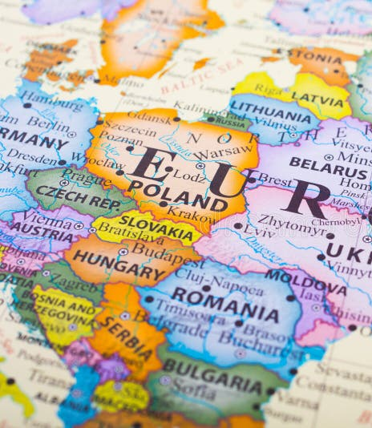
Informace o pokroku k Prioritám 2024+ pro koordinaci adaptace a integrace držitelů dočasné ochrany obsahují nezbytná opatření pro efektivní adaptaci a integraci držitelů dočasné ochrany v kontextu současných podmínek ČR. Zpracováno v souladu s usnesením vlády č. 39 ze dne 17. ledna 2024.
Závěr

Slide 16
Důležité odkazy a zdroje
https://vlada.gov.cz/cz/ppov/zmocnenec-vlady-pro-lidska-prava/zmocnenecnenkyne-vlady-pro-lidska-prava-15656/
https://www.mvcr.cz/clanek/sluzby-pro-verejnost-informace-pro-cizince-informace-pro-cizince.aspx
https://www.mpsv.cz/pomoc-ukrajine
https://www.nasiukrajinci.cz/cs
https://frs.gov.cz/docasna-ochrana/#3
https://www.integracnicentra.cz/liberecky-kraj/#aktuality
https://gis.humpo.cz/portal/home/
https://odbor-socialni.kraj-lbc.cz/page117
https://kancelar-hejtmana.kraj-lbc.cz/page17/kontakty
Priority adaptace a integrace držitelů dočasné ochrany 2024+, Praha, 2023, 26 s.
Informace o pokroku v adaptaci a podpoře držitelů dočasné ochrany a výhled očekávaných kroků v této oblasti , Praha 2024, 37 s.

Slide 17
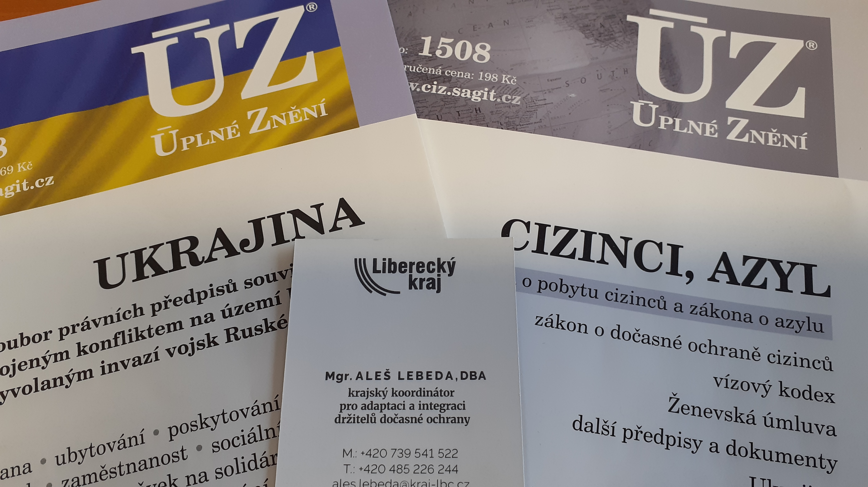
DĚKUJI VÁM ZA POZORNOST
A DOTAZY

